Slide 1
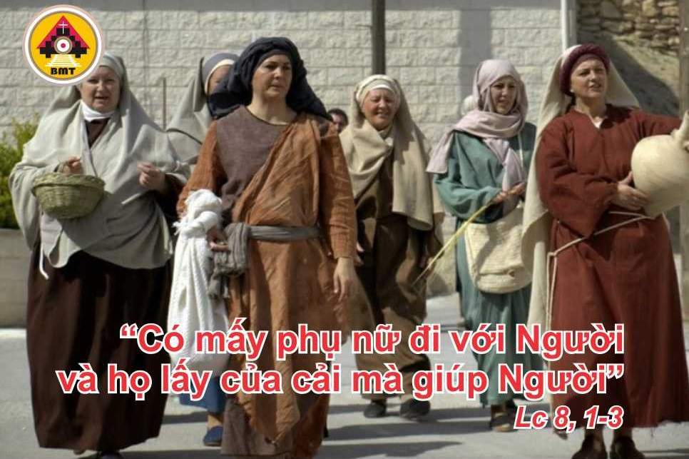

THỨ SÁU TUẦN XXIV THƯỜNG NIÊN A

Slide 2
Ca Nhập Lễ
Lạy Chúa, xin ban bình an cho những ai trông cậy vào Chúa, xin cho các tiên tri của Chúa được trung trực; xin nhậm lời cầu nguyện của tôi tớ Chúa, và của Israel dân Chúa.

Slide 3

Bài Đọc 1: 1 Cr 15, 12-20
“Nếu Ðức Kitô đã không sống lại, thì đức tin của anh em cũng vô giá trị”.
Trích thư thứ nhất của Thánh Phaolô Tông đồ gửi tín hữu Côrintô.

Slide 4
Đáp Ca
Tv 16, 1. 6-7. 8b và 15
Đáp: Lạy Chúa, khi thức giấc, con no thoả nhìn chân dung Chúa (c. 15b).

Slide 5
Alleluia: Tv 118, 36a và 29b
Alleluia-alleluia: – Lạy Chúa, xin nghiêng lòng con theo lời Chúa răn bảo, và xin rộng tay ban luật pháp của Chúa cho con. – Alleluia.

Slide 6
Phúc Âm: Lc 8, 1-3

Slide 7


Slide 8

DÂNG LỄ

Slide 9
CA HIỆP LỄ
Ôi Thiên Chúa, cao quý thay ân sủng của Ngài. Con người ta tìm nương tựa trong bóng cánh của Ngài.

Slide 10
THỨ SÁU TUẦN XXIV THƯỜNG NIÊN A

